Slide 1
Anwendung von
Graphpartitionierungsalgorithmen und
Genetischen Algorithmen zur Optimierung der Teleportationskosten in verteilten Quantenschaltkreisen
Vortragender: Teodor Slaveykov
Aufgabensteller: Prof. Dr. Claudia Linnhoff-Popien
Betreuer: Leo Sünkel, Thomas Gabor
Abschlussvortrag Bachelorarbeit
02.08.2023

Slide 2
1. Motivation und Ziel der Arbeit
Fortschritte in der Quantenberechnung (NISQ-Ära)
Herausforderungen
Anwendung verteilter Quantencomputer
Kommunikationsaustausch Teleportationsprotokoll

Slide 3
1. Motivation und Ziel der Arbeit
Ziel der Arbeit:
Anzahl globaler Quantengatter Teleportationskosten
Inspiration durch Zomorodi et al. Erweiterung der Partitionen
Quelle: Houshmand, M., Mohammadi, Z., Zomorodi-Moghadam, M., & Houshmand, M. (2020). An evolutionary approach to optimizing teleportation cost in distributed quantum computation. International Journal of Theoretical Physics, 59, 1315-1329.

Slide 4
2.1. Teleportationsprotokoll
Alice
Bob
Eingehendes Qubit
0
Klassischer Kanal
1
D
A
Quantenkanal
B
D
Bell-Messung
Transformation
Verschränkte Qubits

Slide 5
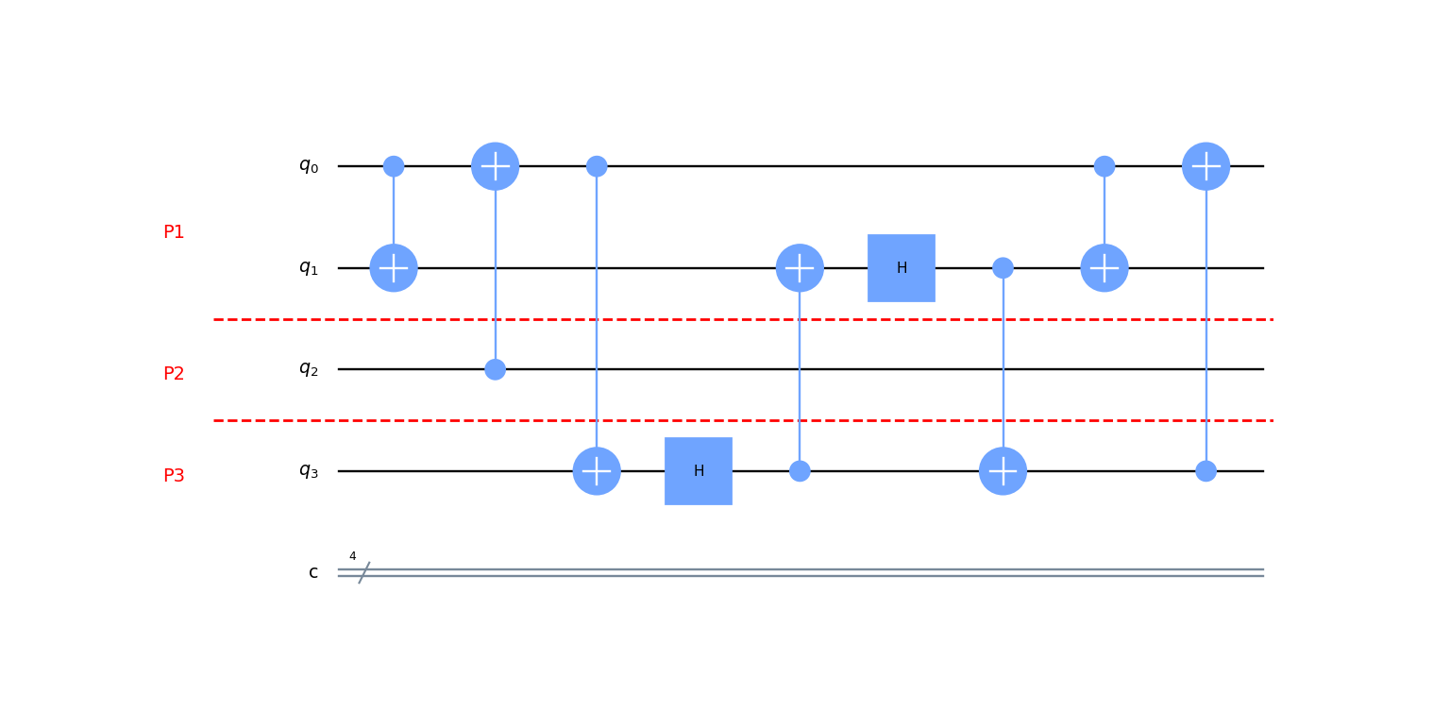
2.2. Zufällig verteilter Quantenschaltkreis

Slide 6
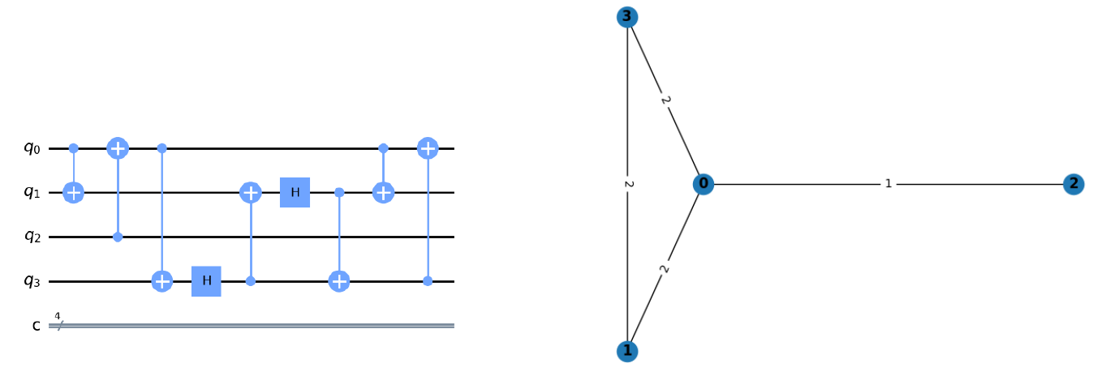
2.3. Graphmodell eines Quantenschaltkreises
Quelle: Zomorodi-Moghadam, M., Houshmand, M., & Houshmand, M. (2018). Optimizing teleportation cost in distributed quantum circuits. International Journal of Theoretical Physics, 57, 848-861.

Slide 7
3. Methodik
Graphpartitionierungsalgorithmen (Kernighan-Lin-Algorithmus und Spektrale Partitionierung)
genetischer Algorithmus
zwei hybride genetischen Algorithmen
Untersuchung von neun Benchmark-Schaltkreisen in K = 2, 3, 4 Partitionen

Slide 8
3.1. Kernighan-Lin-Algorithmus (KL)
Graphrepräsentation des
Quantenschaltkreises
Für K = 2 -> Kernighan-Lin-Bisektion
(NetworkX)
Für K = 3, 4 -> Rekursive Anwendung
der Kernighan-Lin-Bisektion
Bestimmung der
Teleportationskosten

Slide 9
3.2. Spektrale Partitionierung (SP)
Graphrepräsentation des Quantenschaltkreises
1) Vorverarbeitungsphase
Normierte Laplacematrix
Eigenwerte, Eigenvektoren
2) Zerlegungsphase
Bildung von Partitionen durch KMeans
3) Gruppierungsphase
Bestimmung der Teleportationskosten

Slide 10

3.3. Ablauf des genetischen Algorithmus (GA)
Startpopulation der Chromosomen
(zufällige Aufteilung der Qubits
In K Partitionen)
Mögliche Chromosomenstruktur
Fitness-Funktion
Turnierselektion + Elitismus
PMX (Kreuzung)
Swapmutation
Nein
Ja
Abbruch?
Wähle die beste Lösung aus

Slide 11
3.4. Ablauf der hybriden genetischen Algorithmen (HGA)
Graphmodell des Quantenschaltkreises
Anwendung von KL/SP -> Bildung von Partitionen
Mögliche Chromosomenstruktur
Startpopulation der Chromosomen
(zufällige Anordnung der globalen Gatter)
2 | 4 | 6 | 3 | 1 | 8 | 5 | 7
Fitness-Funktion
Turnierselektion + Elitismus
PMX (Kreuzung)
Swapmutation
Nein
Ja
Abbruch?
Wähle die beste Lösung aus

Slide 12
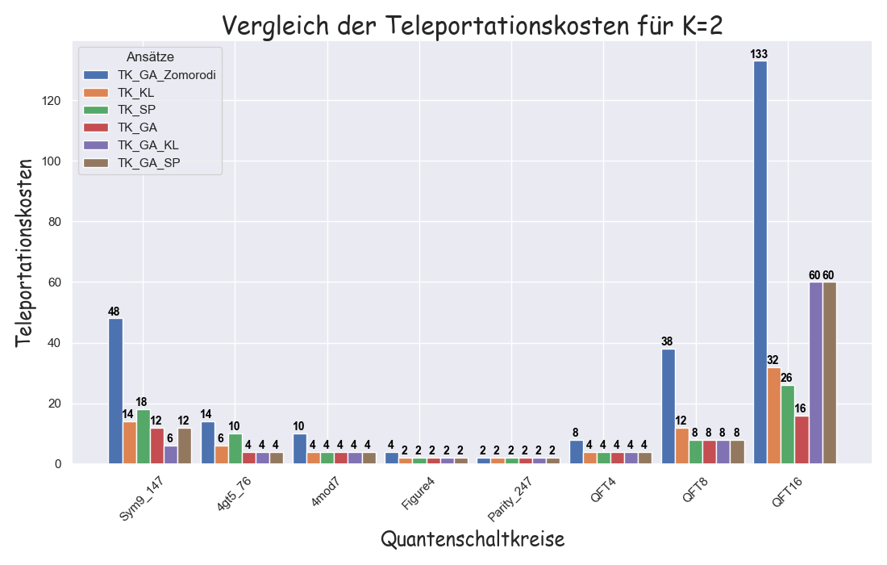
4.1. Vergleich der TK zwischen GA_Zomorodi und den vorgestellten Ansätzen

Slide 13
4.1. Prozentuale Verbesserung der TK im Vergleich zum GA_Zomorodi
Ansatz | Prozentuale Verbesserung
TK_SP | 51,30 %
TK_KL | 54,04 %
TK_GA+SP | 55,03 %
TK_GA+KL | 56,06 %
TK_GA | 59,16 %

Slide 14
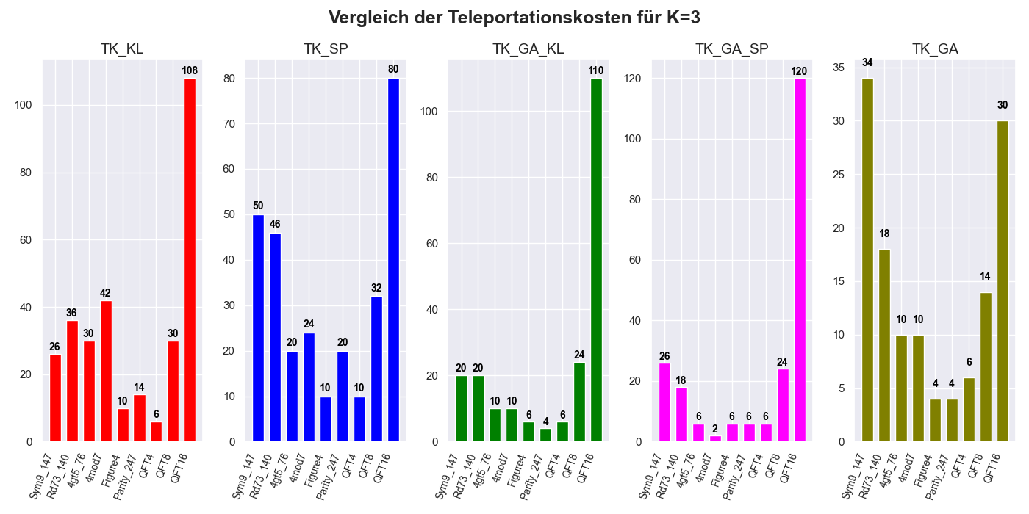
4.2. Vergleich der TK für K = 3

Slide 15
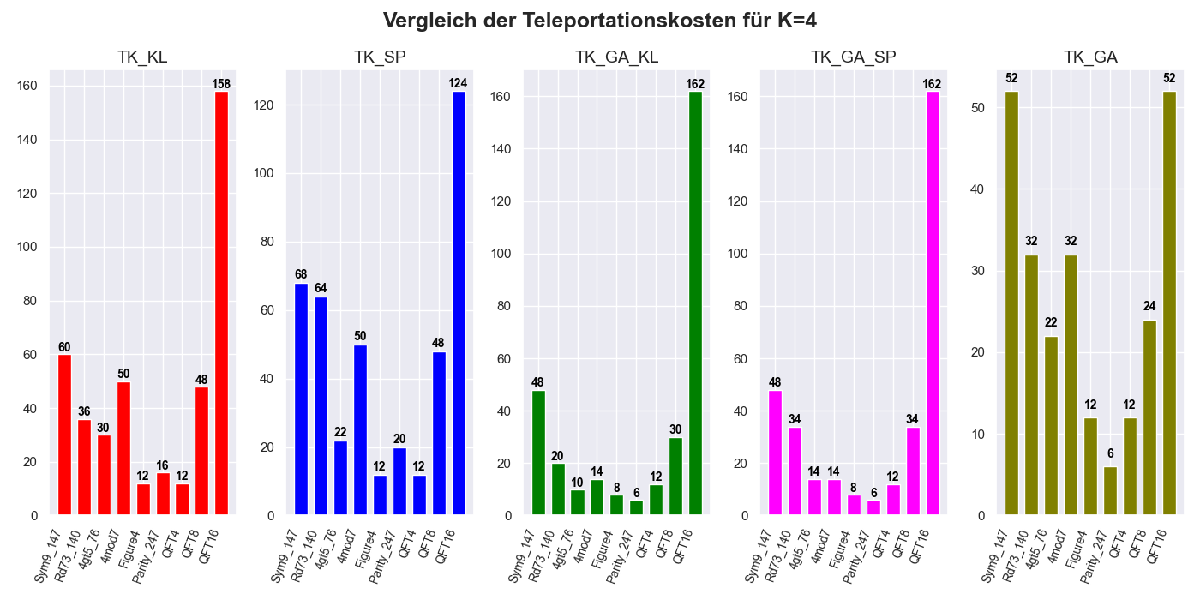
4.3. Vergleich der TK für K = 4

Slide 16
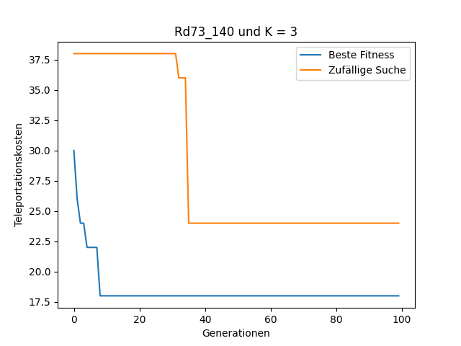
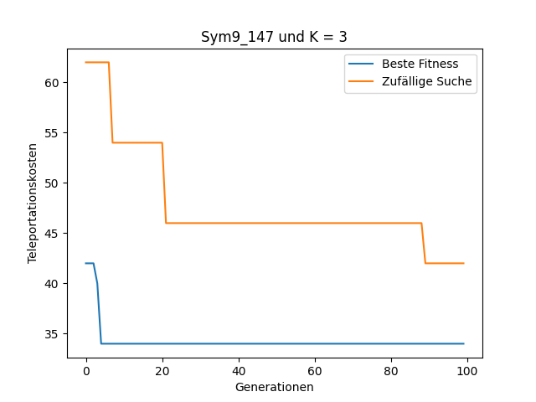
Fitnessverlauf des GA und der zufälligen Suche

Slide 17
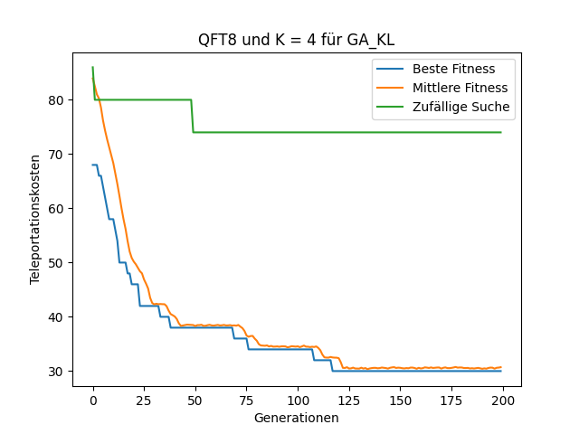
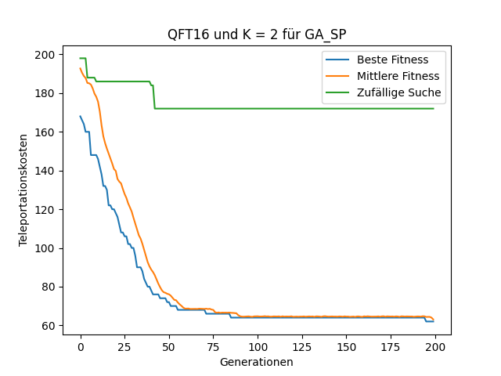
Fitnessverlauf der HGA und der zufälligen Suche

Slide 18
5. Fazit
Verbesserung der TK um mehr als 50% im Vergleich zum GA_Zomorodi
Beide HGA erzielten die besten Ergebnisse, außer QFT8 und QFT16
KL und SP erbrachten die geringsten Leistungen
Die zufällige Suche erzielte deutlich schlechtere Ergebnisse als GA/HGA

Slide 19
6. Ausblick
Untersuchung von Matrixmodellen für Quantenschaltkreise
Erweiterung auf komplexere Quantenschaltkreise
Anwendung von anderen Optimierungsalgorithmen (Simulated Annealing, Tabu Suche, usw.)
Minimierung der Ausführungszeit

Slide 20
7. Quellenangaben
Zomorodi-Moghadam, M., Houshmand, M., & Houshmand, M. (2018). Optimizing teleportation cost in distributed quantum circuits. International Journal of Theoretical Physics, 57, 848-861.
Houshmand, M., Mohammadi, Z., Zomorodi-Moghadam, M., & Houshmand, M. (2020). An evolutionary approach to optimizing teleportation cost in distributed quantum computation. International Journal of Theoretical Physics, 59, 1315-1329.
Kernighan, B. W., & Lin, S. (1970). An efficient heuristic procedure for partitioning graphs. The Bell system technical journal, 49(2), 291-307.
Von Luxburg, U. (2007). A tutorial on spectral clustering. Statistics and computing, 17, 395-416.
Desjardins, B., Falcon, R., Abielmona, R., & Petriu, E. (2017). Planning robust sensor relocation trajectories for a mobile robot with evolutionary multi-objective optimization. Computational Intelligence in Wireless Sensor Networks: Recent Advances and Future Challenges, 179-210.
Banihashemian, S. S., & Adibnia, F. (2021). A novel robust soft-computed range-free localization algorithm against malicious anchor nodes. Cognitive Computation, 13(4), 992-1007.

Slide 21
Parameter des GA und der HGA
1) GA-Parameter
Populationsgröße | Elitenindividuen | Kreuzungsrate | Mutationsrate | Generationen
100 | 2 | 0.9 | 0.1 | 100
2) HGA-Parameter
Populationsgröße | Elitenindividuen | Kreuzungsrate | Mutationsrate | Generationen
400 | 4 | 0.9 | 0.1 | 200

Slide 22
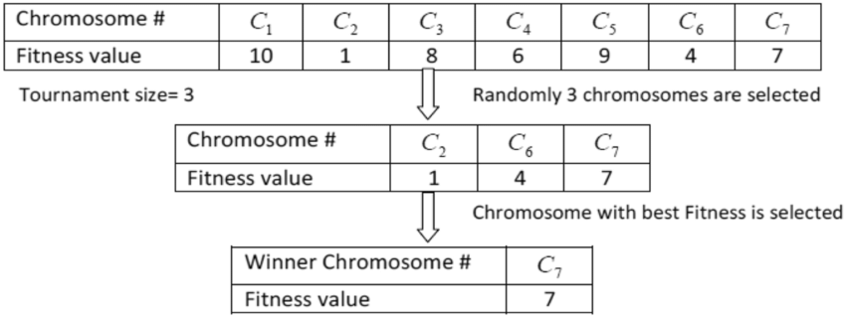
Turnier-Selektion
Quelle: Desjardins, B., Falcon, R., Abielmona, R., & Petriu, E. (2017). Planning robust sensor relocation trajectories for a mobile robot with evolutionary multi-objective optimization. Computational Intelligence in Wireless Sensor Networks: Recent Advances and Future Challenges, 179-210.

Slide 23
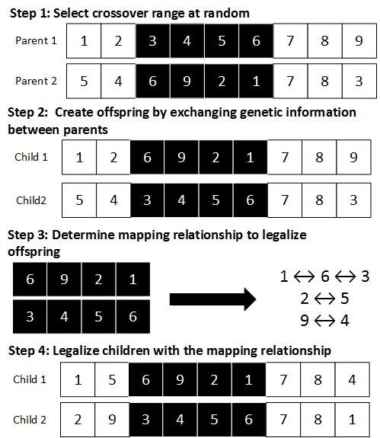
PMX-Kreuzung
Quelle: Banihashemian, S. S., & Adibnia, F. (2021). A novel robust soft-computed range-free localization algorithm against malicious anchor nodes. Cognitive Computation, 13(4), 992-1007.

Slide 24
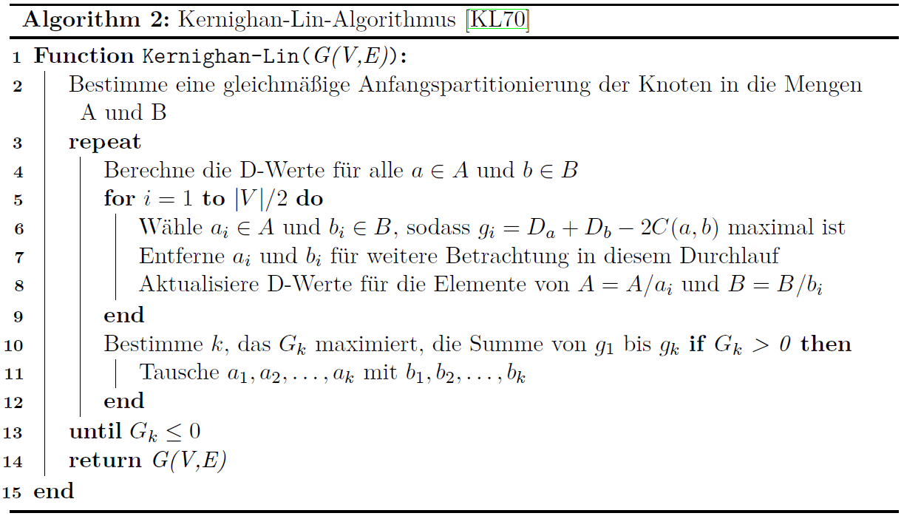
Kernighan-Lin-Bisektion
Quelle: Kernighan, B. W., & Lin, S. (1970). An efficient heuristic procedure for partitioning graphs. The Bell system technical journal, 49(2), 291-307.

Slide 25
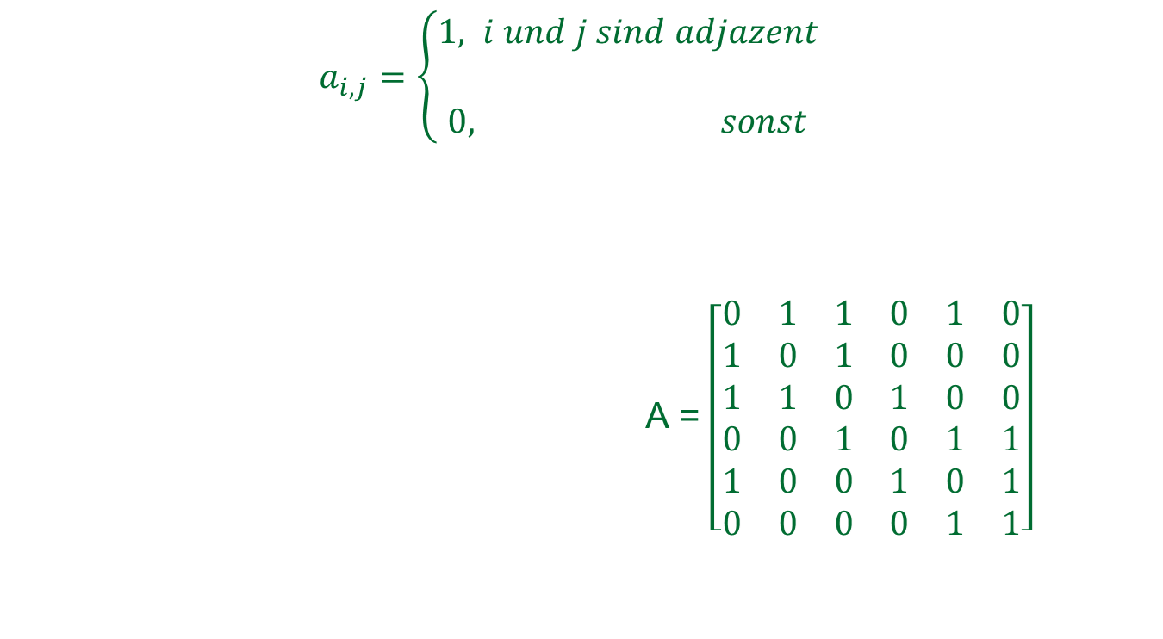
Adjazenzmatrix
1
5
2
6
3
4
Quelle: Von Luxburg, U. (2007). A tutorial on spectral clustering. Statistics and computing, 17, 395-416.

Slide 26
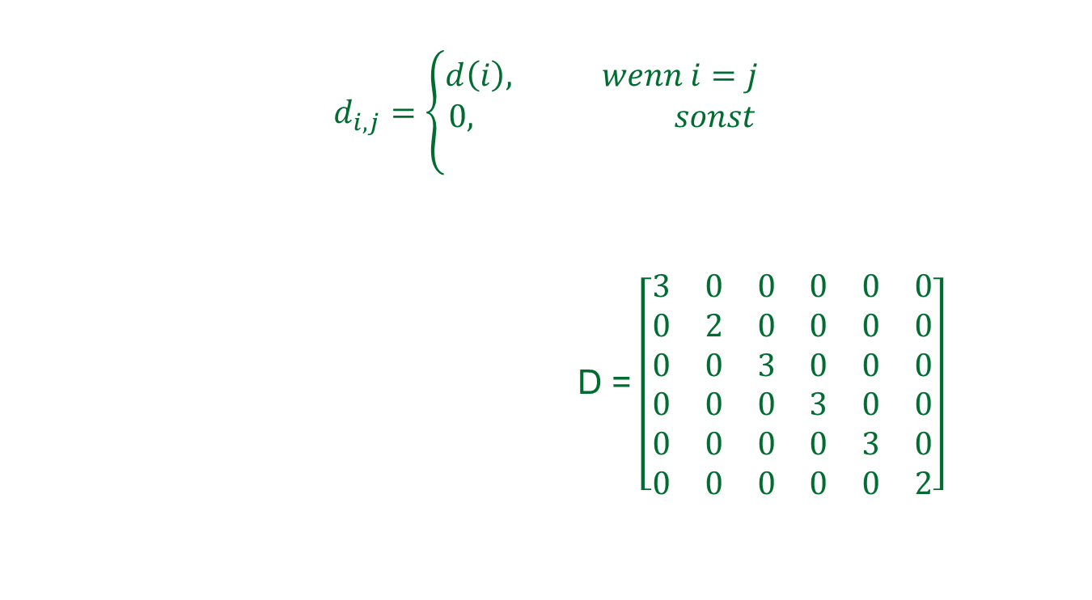
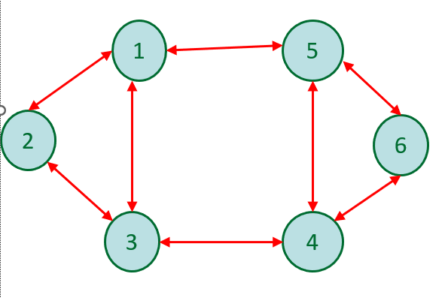
Gradmatrix
Quelle: Von Luxburg, U. (2007). A tutorial on spectral clustering. Statistics and computing, 17, 395-416

Slide 27

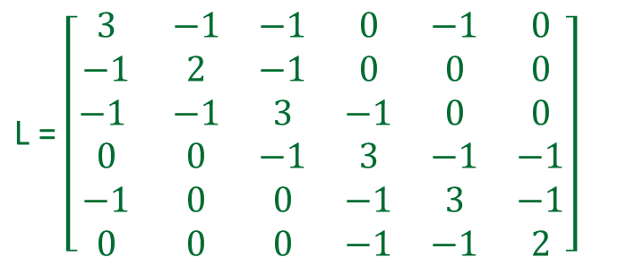
Laplacematrix
Quelle: Von Luxburg, U. (2007). A tutorial on spectral clustering. Statistics and computing, 17, 395-416

Slide 28
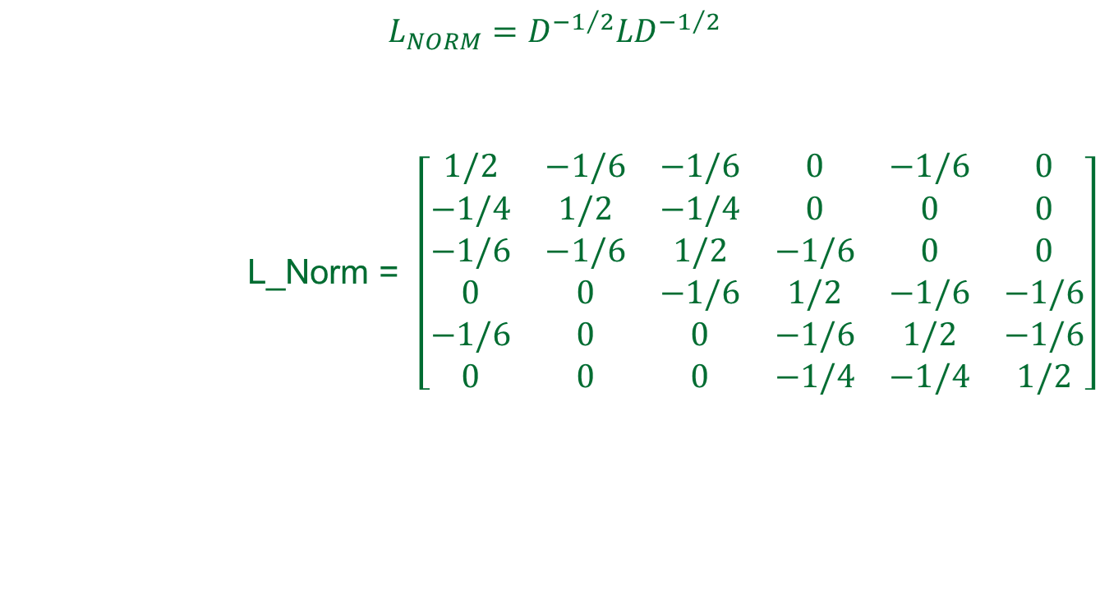
Normierte Laplacematrix
Quelle: Von Luxburg, U. (2007). A tutorial on spectral clustering. Statistics and computing, 17, 395-416

